Slide 1
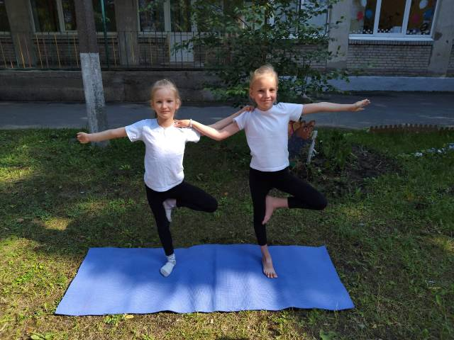
ЗАНЯТИЯ ДЕТСКОЙ ЙОГОЙ
КАК УСЛОВИЕ ГАРМОНИЧНОГО РОСТА И РАЗВИТИЯ
ДЕТЕЙ ДОШКОЛЬНОГО ВОЗРАСТА
Овчинникова Ольга Николаевна,
Рыбакова Татьяна Юрьевна,
ГБДОУ детский сад №23
Красногвардейского района Санкт-Петербурга

Slide 2
Спектр технологий и практик
авторского комплекса «Осознанное тело»
Горизонтальный пластический балет Н.Н.Ефименко
Пилатес
Игровой стретчинг А.Г.Назаровой
Детская йога
Элементы релаксационных игр и упражнений

Slide 3
Актуальность
3

Slide 4
Анкетирование родителей
4

Slide 5
Распределение детей (62 человека)
по группам здоровья
7 человек
46 человек
9 человек
12 %
74%
14%
1 группа здоровья
2 группа здоровья
3 группа здоровья
5

Slide 6
6

Slide 7
Показатели физической подготовленности детей 4 -7 лет
7

Slide 8
Задачи комплекса
изучить технику выполнения асан, суставной гимнастики, гимнастики для глаз;
формировать правильную осанку и равномерное дыхание;
учить детей чувствовать свое тело (во время выполнения упражнений хатха-йоги);
вырабатывать координацию движений, равновесие.
развивать морально-волевые качества в достижении результатов, потребность в ежедневной двигательной активности;
укреплять мышцы тела;
сохранять и развивать гибкость и подвижность позвоночника и суставов;
способствовать повышению иммунитета организма.
воспитывать морально-волевые качества (честность, решительность, смелость);
воспитывать доброжелательные отношения со сверстниками;
воспитывать культуру здоровья, прививать принципы здорового образа жизни.
образовательные
задачи
развивающие
задачи
воспитательные
задачи
8

Slide 9
Как построено занятие
Вариации ходьбы
и легкого бега
Подвижная игра и (или)
ритмическая
гимнастика
Самомассаж и
выполнение
комплекса поз
Дыхательные
упражнения;
гимнастика для глаз
Закрепление
изученных
упражнений
Обучение
новым
упражнениям
Релаксационная
гимнастика
Пальчиковая
гимнастика
9

Slide 10
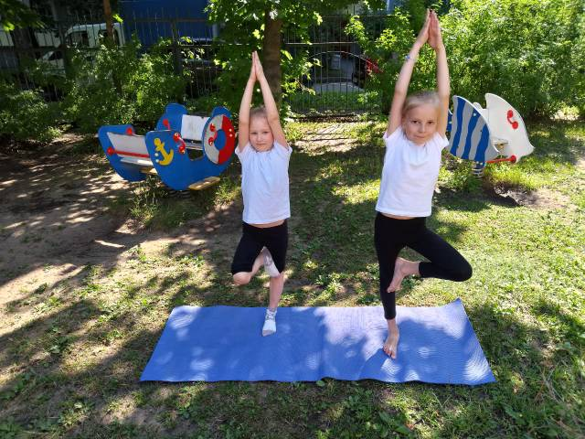
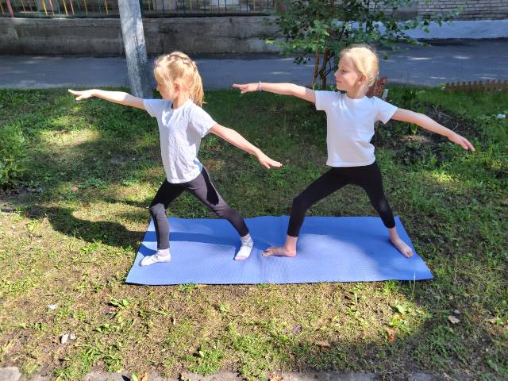
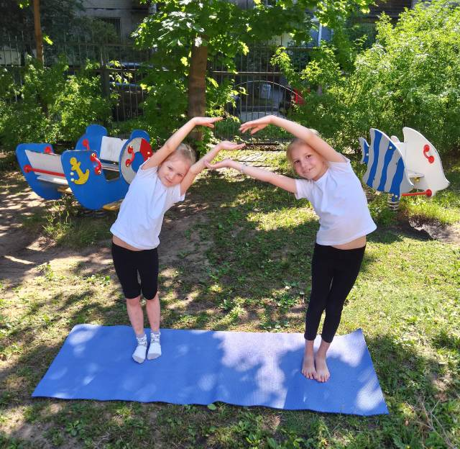
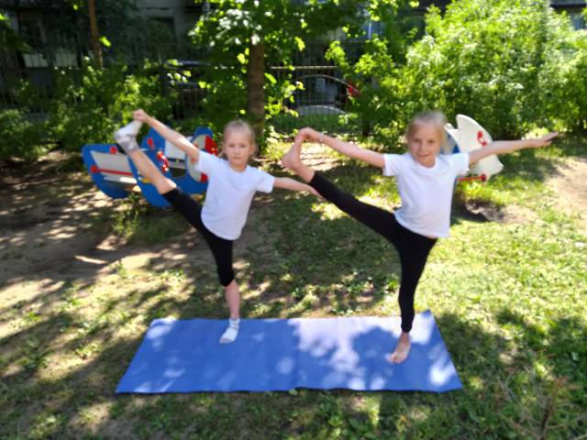
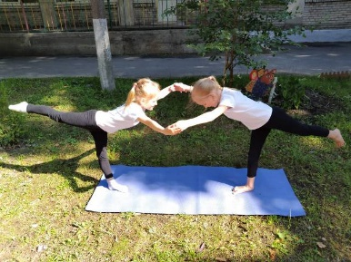
Путь к равновесию
10

Slide 11
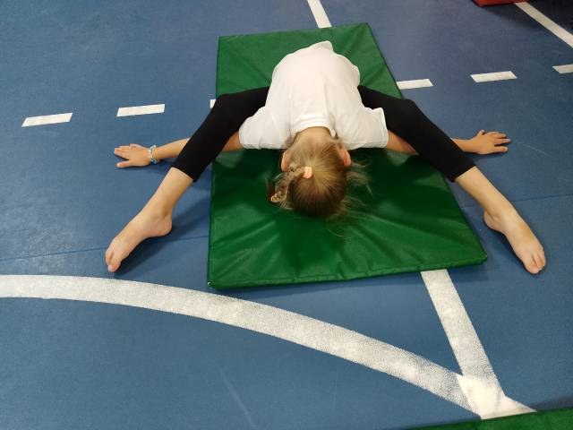
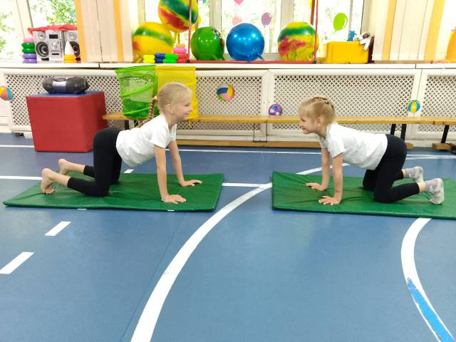
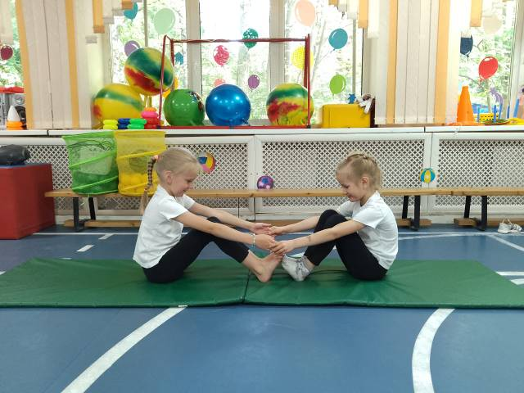
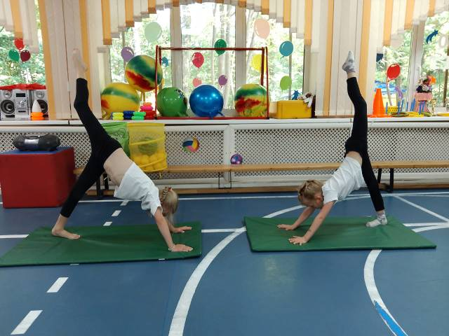
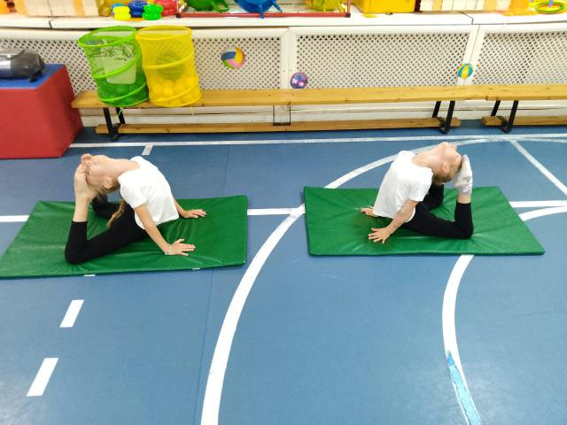
Путь к равновесию
11

Slide 12
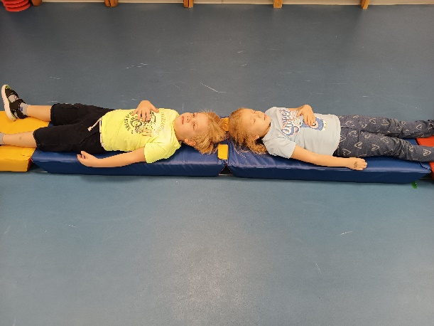
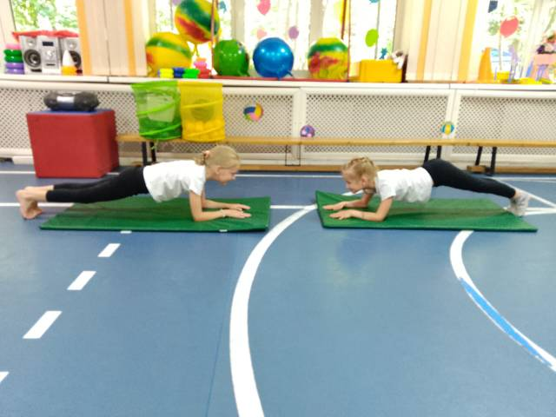
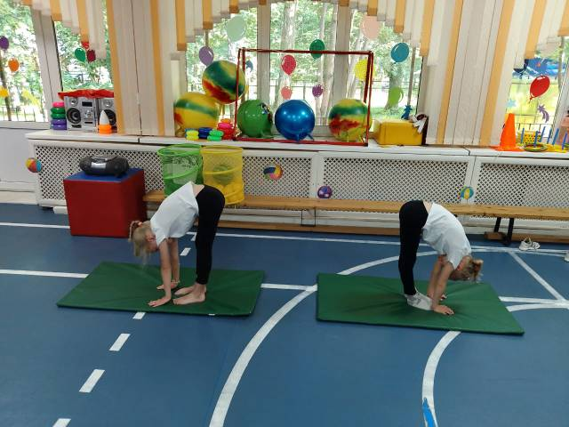
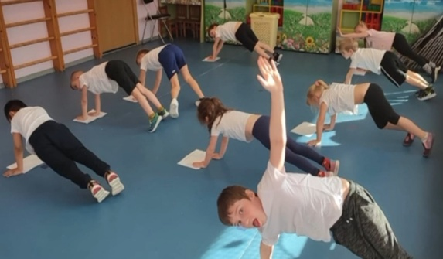
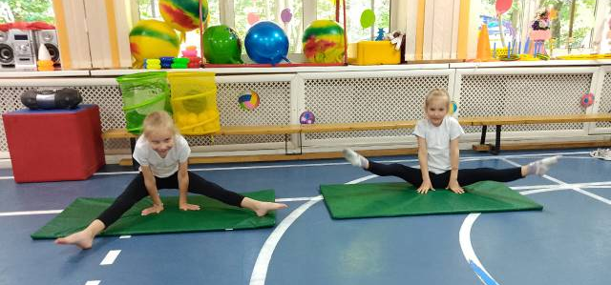
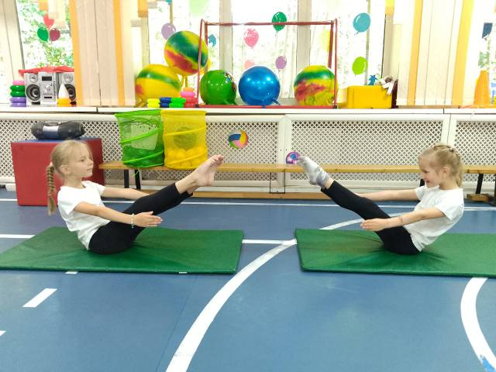
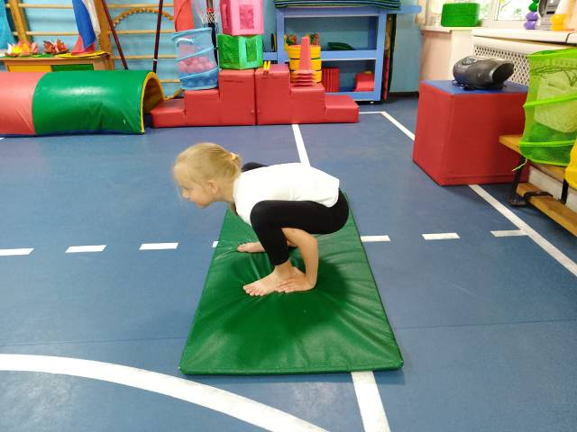
Путь к равновесию
12

Slide 13
13

Slide 14
Используемая литература
Айенгар Б. К. Йога (Путь к здоровью). / Б. К. Айенгар - Сыкт.: ТЦ
«Флинта», 2012.
Бокатов А. И., Сергеев С. А. Детская йога. / А. И. Бокатов, С. А. Сергеев. М.: ТЦ «Ника-центр», 2006.
Белов В.И., Йога для всех. М. «КСП» 1997.
Долгих Е. Хатха-йога в детском саду. Опыт работы по использованию современных здоровьесберегающих технологий. / Е. Долгих. Академия - Елабуга, 2008.
Дубровский В. И., Дубровская А. В. Антропометрия: Оценка физического развития // Валеология - здоровый образ жизни [Электронный ресурс] – Режим доступа : http://www.edu.ru/db/mo/data/d_02/393.html
Иванова Т. А. Йога для детей. Парциальная программа кружковой работы для детей дошкольного возраста. — СПб. : ООО «Издательство «ДЕТСТВО-ПРЕСС», 2015. — 192 с.
Латохина Л.И. Творим здоровье души и тела. СПб, 1997.
Новикова И.М. Формирование представлений о здоровом образе жизни
у дошкольников.М.:Мозаика – синтез, 2010.
14

